Slide 1
(Agustus 2013) INSIDE
The Cambridge Condominium
Pesan dari General Manager,
Bulan Ramadan tinggal tersisa beberapa hari lagi, Idul Fitri akan segera tiba yang kali ini jatuh pada tanggal 8 & 9 Agustus 2013, dan semarak untuk menyambut Idul Fitri-pun sudah terasa dimana-mana.
Khusus pada tanggal 8 & 9 Agustus 2013, untuk turut bergembira di Hari Kemenangan saudara-saudara kita Umat Islam, kami menyediakan HIDANGAN LEBARAN SEDERHANA di Main Lobby. Resident dipersilahkan untuk datang dan Menikmatinya (selama masih tersedia), bagi Resident yang juga ingin berbagi dengan Menyediakan Hidangan Lebaran, dipersilahkan dan harap menghubungi Tenant Relations untuk kami bantu.
Selamat Menyambut Hari Raya Idul Fitri 1 Syawal 1434 Hijriah
Condominium Management

Slide 2
(Agustus 2013) INSIDE
The Cambridge Condominium
INFORMASI PENTING
Beberapa Informasi terkini telah kami masukan di
www.cambridge.co.id
Setiap saat dan dimana saja dapat dibaca melalui, Smart Phone, i-pad atau Personal Computer Anda.
Selamat Mencoba & meng-update Berita !
Condominium Management

Slide 3
(Agustus 2013) INSIDE
The Cambridge Condominium
HIMBAUAN
Dinformasikan kepada seluruh Resident bahwa, PEMADAMAN LISTRIK masih akan tetap terjadi hingga batas waktu yang belum diketahui.
(Surat Himbauan dan SANKSI pihak PLN terlampir)
Anjuran seperti Mematikan alat-alat Elektronik pada jam Peralihan 18.00 & 24.00 (biasanya 22.00)tetap dijalankan, untuk menghindari kerusakan.
ANTISIPASI
Me-non-aktifkan Lift saat Peralihan tetap akan kami lakukan, selain agar Resident tidak TERJEBAK didalm Lift, tindakan ini dapat juga mengurangi kemungkinan kerusakan pada Perangkat Elektronik Lift

Slide 4
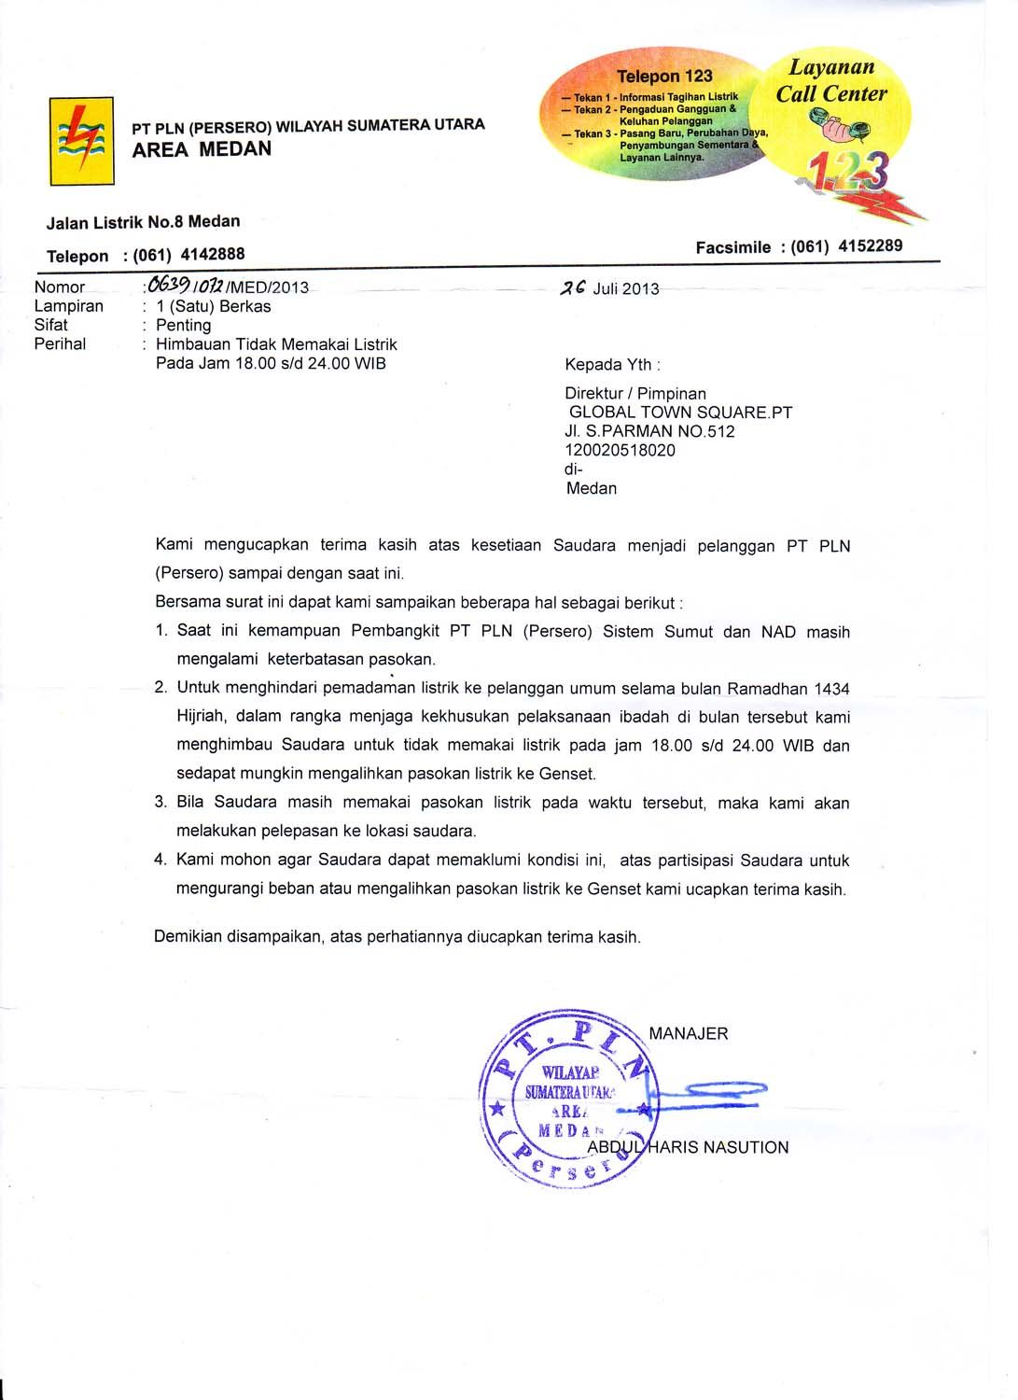

Slide 5
(Agustus 2013) INSIDE
The Cambridge Condominium
Info INSIDE / News of INSIDE
Untuk info INSIDE yang di tampilkan di Resident Info TV Channel pada bulan-bulan sebelumnya, dapat dilihat kembali di
www.cambridge.co.id
Terutama bagi Resident yang baru, diwajibkan untuk membaca dan memahaminya serta mensosialisasikan kepada seluruh keluarga dan pekerja-pekerjanya.
Kerjasama Resident dalam hal ini sangat kami hargai
Please visit our website at : www.cambridge.co.id
To update previous and current events, You are required to pass on every detail of Information to your family members as well as to your private workers (i.e maids, drivers etc).
Your COOPERATION on this matter is highly appreciated.

Slide 6

(Agustus 2013) INSIDE
The Cambridge Condominium
“Berbagi Ilmu Adalah
Menambah Ilmu”
Bagi Resident yang tergerak hatinya untuk MENYUMBANGKAN BUKU-BUKU untuk kita Letakan di PERPUSTAKAAN lantai 6, kami Persilahkan untuk menyerahkannya ke Tenant Relations.
Kami begitu yakin, jika kita berbagi ILMU walau melalui Bacaan, sesungguhnya
kita sedang menambah ILMU.
Selamat Menambahkan Ilmu

Slide 7

(Agustus 2013) INSIDE
The Cambridge Condominium
SWIMMING PRIVATE COACHING
Bagi anggota keluarga Resident yang ingin memanfaatkan Liburan sekolahnya dengan BELAJAR BERENANG, kami dapat membantu untuk mencarikan PELATIH RENANG yang berpengalaman dan yang sudah terbiasa melatih di Cambridge.
Silahkan Hubungi Tenant Relations kami untuk informasi Jadwal Belajar dan Biayanya.
Selamat Belajar

Slide 8
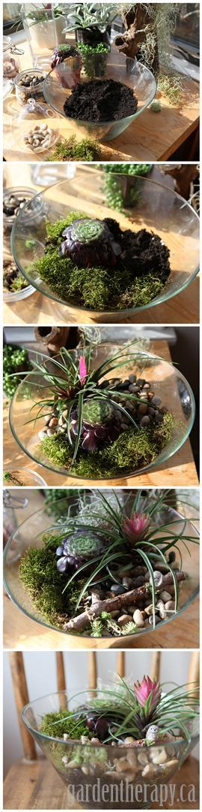


(Agustus 2013) INSIDE
The Cambridge Condominium
Mengisi LIBURAN dengan
GARDEN THERAPY
Melalui
Terrarium & Bonsai
Silahkan hubungi Team Gardener kami
& Rasakan Manfaatnya

Slide 9

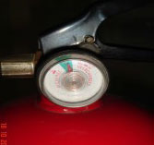
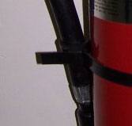
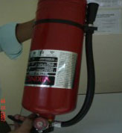
.……………
TIPS
How to Maintenance Fire Extinguisher
Bagaimana Merawat Tabung Pemadam Api
Pressure gauge should be at GREEN Position.
Jarum penunjuk tekanan harus pada posisi HIJAU.
The hose has no crack & must be free from obstacle.
Selang tidak retak dan tidak tersumbat / terhalang.
Shake the extinguisher at least every month.
Kocok dan balikan tabung minimal setiap bulan
Refill is available.
Kami menyediakan layanan isi Ulang

Slide 10
.……………
KETENTUAN
TEMPAT SAMPAH DI TANGGA DARURAT
-
-----------------------------------------------------------------------------------------------------------------------------------------------------------------------------------------------------------------------------------------------------------------------------------------------------------------------------------------------------------
Diingatkan kepada seluruh Resident untuk benar-benar menggunakan tempat sampah yang sudah kami bedakan WARNA PENUTUPNYA
Tempat Sampah dengan PENUTUP WARNA KUNING khusus untuk SAMPAH RUMAH TANGGA
Tempat Sampah dengan PENUTUP WARNA HIJAU khusus untuk SAMPAH DAUR ULANG

Slide 11
.……………
REMINDER
PENGHEMATAN PENGGUNAAN
LISTRIK &AIR
Seluruh RESIDENT dimohon untuk MENGINGATKAN DRIVER-nya agar turut MENGHEMAT PENGGUNAAN LISTRIK & AIR.
Contoh saat mencuci Mobil, menggunakan Toilet :
Nyalakan LAMPU seperlunya, dan gunakan Air secukupnya.
Driver harus menyadari bahwa Listrik & Air yang digunakan untuk apapun di area Condominium ini sesungguhnya tidaklah GRATIS namun dibayar bersama oleh Resident.
Sepatutnya mereka tahu, karena sebagian Driver masih sering terlihat kurang memperdulikan hal ini, walaupun Pengumuman dan Peringatan telah dipasang.
Sebelumnya kami ucapkan Terima kasih atas Kepeduliannya .

Slide 12
.……………
REMINDER
PROSEDURE KEADAAN DARURAT
PENYELAMATAN MANDIRI
Diingatkan kepada seluruh Resident, Anggota Keluarga dan Tamu-tamunya serta Pekerjanya untuk melihat TAYANGAN di RESIDENT INFO TV CHANNEL mengenai PROSEDUR KEADAAN DARURAT, agar semua MENGERTI dan menjalankan Prosedur ini.
Hal ini kami ingatkan karena baru-baru ini telah terjadi GEMPA di ACEH TENGAH yang getarannya terasa sampai Medan, kami juga menyadari adanya Resident yang baru TINGGAL dan beberapa keluarga Resident yang sedang berlibur di Condominium. Yang mungkin belum pernah membaca Prosedur tersebut.
Terima kasih untuk telah mengantisipasi Keadaan Darurat ini,
Semoga Bermanfaat

Slide 13
(Agustus 2013) INSIDE
The Cambridge Condominium
Jika ada PERUBAHAN & INFORMASI TAMBAHAN, mengenai INSIDE akan segera kami masukan.
Seluruh Resident di mohon untuk selalu melihat Resident Info TV Channel ini.
Jika ada Keluhan, Masukan atau Ide-ide untuk kebaikan bersama, silahkan menyurati atau menghubungi Tenant Relations, Assistant Manager atau General Manager langsung.
Jika ada hal yang belum jelas atau yang ingin ditanyakan, silahkan bertanya LANGSUNG, karena kami ada 24 JAM.
Condominium Management

